Slide 1
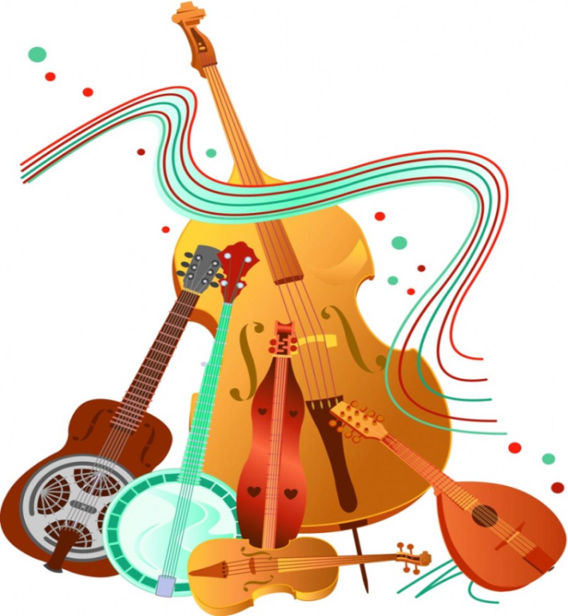
Музыкально-дидактическая игра для детей среднего дошкольного возраста
«Узнай
музыкальный
инструмент»

Slide 2
Цель: Развитие тембровых ощущений детей.
Задачи:
Учить детей различать звучание детских музыкальных
инструментов (колокольчика, барабана, металлофона);
Формировать способность детей сопоставлять звучание и внешний вид музыкальных инструментов.
Ход игровых действий: На слайде изображены три музыкальных инструмента и три нотки. Детям предлагается выбрать любую нотку, прослушать её звучание, угадать тембр музыкального инструмента и назвать его. Если инструмент угадан правильно, то он издает такой же звук, как у выбранной нотки.

Slide 3
